Slide 1
SPIRINK
STORY BOARD
[작업툴 샘플페이지(안)]
textnet.kr

Slide 2
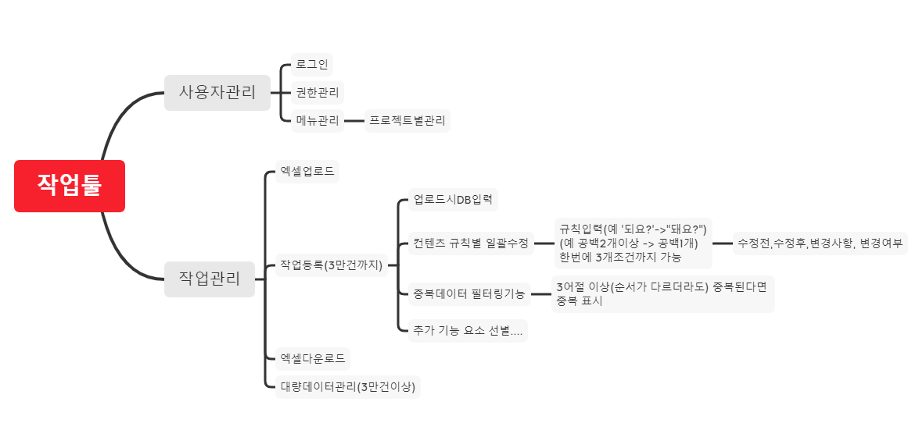
작업툴 화면
오영환
2012. 4 . 13
MAIN
☞ 작업툴 구축 방안
- 1차적으로는 켄텐츠 규칙검증, 변경기능 구축
textnet.kr

Slide 3
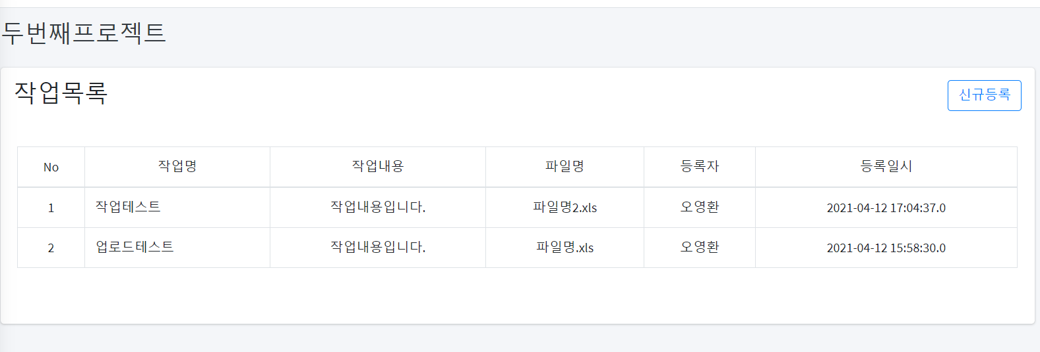
작업목록화면
오영환
2012. 4 . 13
MAIN
작업열기
작업일시
작업열기
작업일시
작업열기
작업일시
textnet.kr

Slide 4
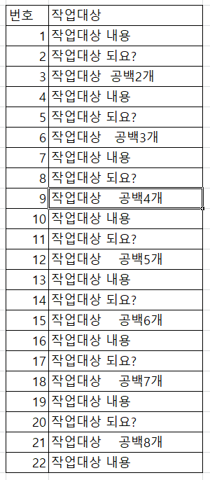
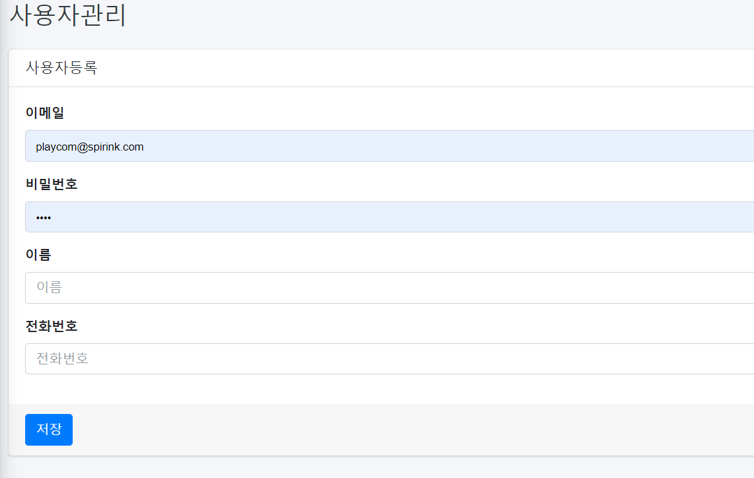
작업등록 화면
오영환
2012. 4 . 13
MAIN
작업관리
새작업등록
작업명
작업테스트
작업내용
작업내용입니다.
파일업로드
파일선택....
등록자
오영환
☞ 작업툴 구축 방안
- 1차적으로는 켄텐츠 규칙검증, 변경기능 구축
textnet.kr

Slide 5
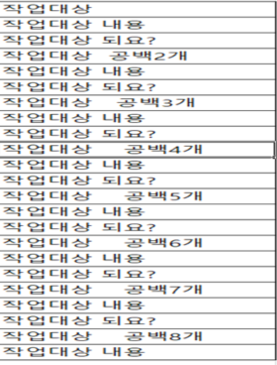
작업컨텐츠화면
오영환
2012. 4 . 13
MAIN
작업설명 : 글씨변경, 공백변경, 줄갯수변경
변경규칙
되요?
돼요?
2줄이상띄기
1줄띄우기
일괄변경
공백2이상
공백1개
작업 테스트
작업다운로드
변경전
변경후
변경내용
변경여부
작업열기
작업열기
작업열기
textnet.kr

Slide 6
감사합니다.
textnet.kr

